Slide 1

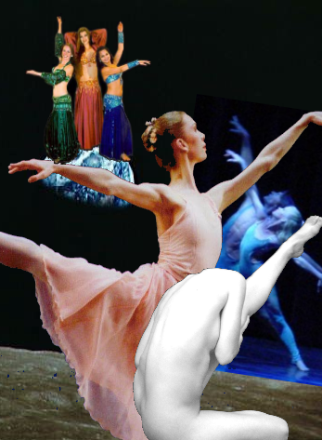
volgende bladzijde
terug
Wat heb je nodig?
Tijdschriften, schaar, lijm en een A4-tje.
Wat moet je doen?
Je gaat een collage maken aan de hand van het thema: mensen in beweging.
Verzamel zo veel mogelijke plaatjes over dit thema. Knip en plak deze plaatjes op een A4-tje.
Probeer een interessante voorstelling te maken.
Hoe maak je een goede collage?
Als je een collage gaat maken, ga je allerlei afbeeldingen over
elkaar plakken, je krijgt dan een nieuwe voorstelling.
Om deze voorstelling zo interessant mogelijk te maken,
krijg je een aantal tips.

Slide 2

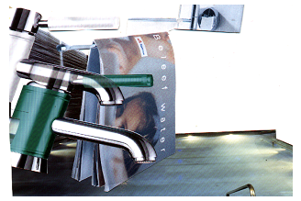

terug
1) Verzamel eerst zoveel mogelijk plaatjes. Denk aan het thema!
2) Knip deze plaatjes netjes uit. Langs de contourlijnen.
3) Ga de plaatjes op een bijzondere manier overlappen!!
Kijk eens hoe deze collage tot stand is gekomen.
Misschien brengt het je op een idee:

Slide 3
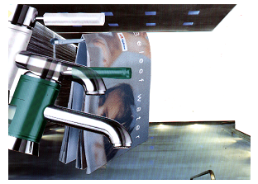
terug
1) Verzamel eerst zoveel mogelijk plaatjes. Denk aan het thema!
2) Knip deze plaatjes netjes uit. Langs de contourlijnen.
3) Ga de plaatjes op een bijzondere manier overlappen!!
Kijk eens hoe deze collage tot stand is gekomen.
Misschien brengt het je op een idee:

Slide 4
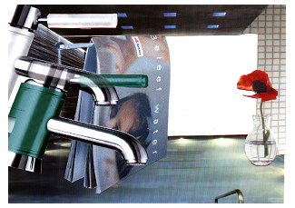
terug
1) Verzamel eerst zoveel mogelijk plaatjes. Denk aan het thema!
2) Knip deze plaatjes netjes uit. Langs de contourlijnen.
3) Ga de plaatjes op een bijzondere manier overlappen!!
Kijk eens hoe deze collage tot stand is gekomen.
Misschien brengt het je op een idee:

